Slide 1
2° medio Historia y Ciencias Sociales
Profesora: KATHERINE SUBIABRE

Slide 2
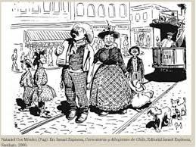
UNIDAD: Chile en la primera mitad del siglo XX
OBJETIVO: CONOCER LAS CARACTERISTICAS DE LA SOCIEDAD CHILENA A MEDIADOS DEL SIGLO XX.

Slide 3
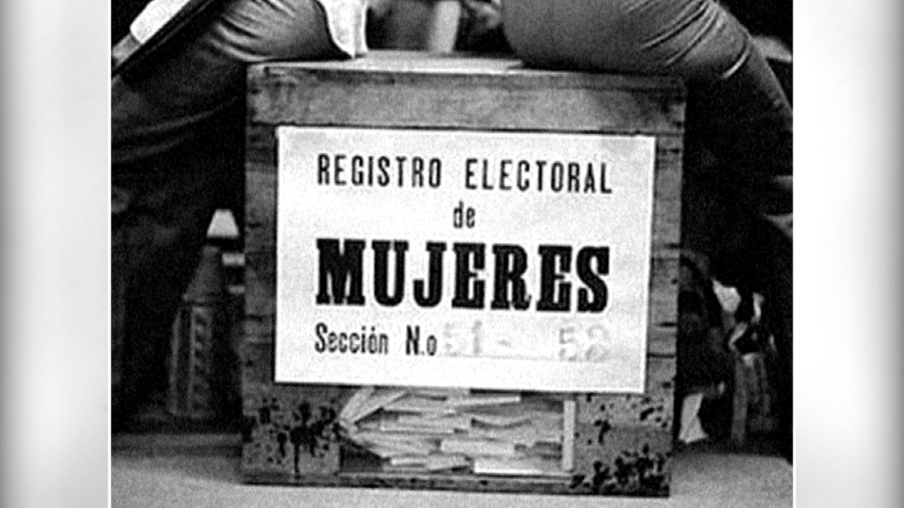
BALANCE DE LA SOCIEDAD CHILENA A MEDIADOS DEL SIGLO XX.
INICIO DE LA PARTICIPACION POLITICA DE MUJERES, SECTORES MEDIOS, OBREROS Y TRABAJADORES.
EXPANSION DEL SUGRAGIO
CRECIENTE PROTAGONISMO DE LAS CLASE MEDIAS: SECTOR PUBLICO, MAYOR ACCESO A BIENES Y SERVICIOS.

Slide 4
EMPODERAMIENTO DEL MOVIMIENTO OBRERO
NACEN PARTIDOS POLITICOS:
Partido comunista ( 1924), Partido socialista (1932).
ORGANIZACIONES Y SINDICATOS:
Federación Obrera Femenina, federación de educadores de Chile ( 1945) central única de trabajadores (CUT) (1953).

Slide 5
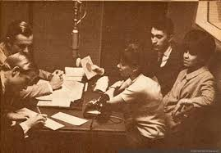
EXPANSION DE LA CULTURA DE MASAS
ACCESO A EXPRESIONES CULTURALES A TRAVES DE:
La radio, el teatro, el cine y los deportes.

Slide 6
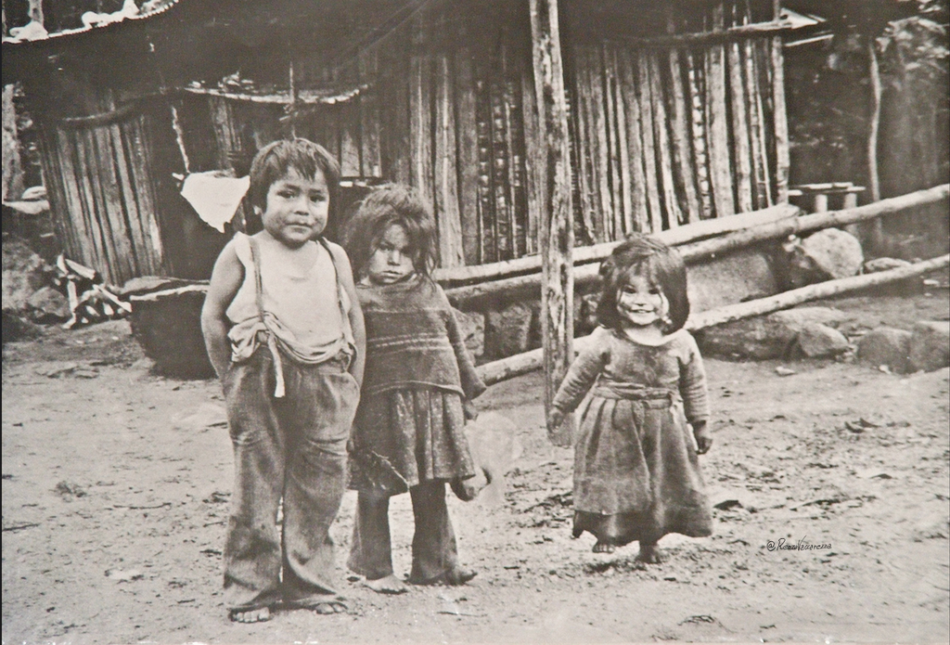
A pesar de todos estos avances, aun seguían persistiendo en chile muchos problemas:
Vivienda como problema Nacional: ligado a la migración Campo-ciudad.
Persistencia de la pobreza y la desigualdad: reducción de la tasa de mortalidad infantil, la tasa de natalidad era elevada y los niveles de pobreza se mantuvieron.

